Slide 1
.
ОТЧЕТ О НАУЧНО-ИССЛЕДОВАТЕЛЬСКОЙ
РАБОТЕ ИНСТИТУТА ЗАРУБЕЖНОЙ ФИЛОЛОГИИ И РЕГИОНОВЕДЕНИЯ СВФУ ЗА 2020 ГОД

Slide 2
Корректирующие коэффициенты, вводимые для минимизации финансовых последствий отмены индивидуально установленных соотношений преподавателей и студентов для образовательных организаций, имеющих право самостоятельно устанавливать образовательные стандарты реализации профессиональных образовательных программ высшего образования на 2016 год
(Приложение 10 от 06.08.2015 г. №АП-63/18вн)
Наименование коэффициента | Диапазон параметра | Значение коэффициента
Научный потенциал образовательной организации, выраженный в объеме доходов от научных исследований и разработок в расчете на 1 НПР | До 80 | 1
 | От 80 до 500 | 1,2
 | Более 500 | 1,35
Публикационная активность НПР образовательной организации, единиц публикаций в изданиях, индексируемых в реферативно-библиографических базах научного цитирования Web of Science и Scopus, в расчете на 100 НПР, за год, предшествующей дате определения значений корректирующих коэффициентов | До 40 | 1
 | От 40 до 100 | 1,2
 | Более 100 | 1,35

Slide 5
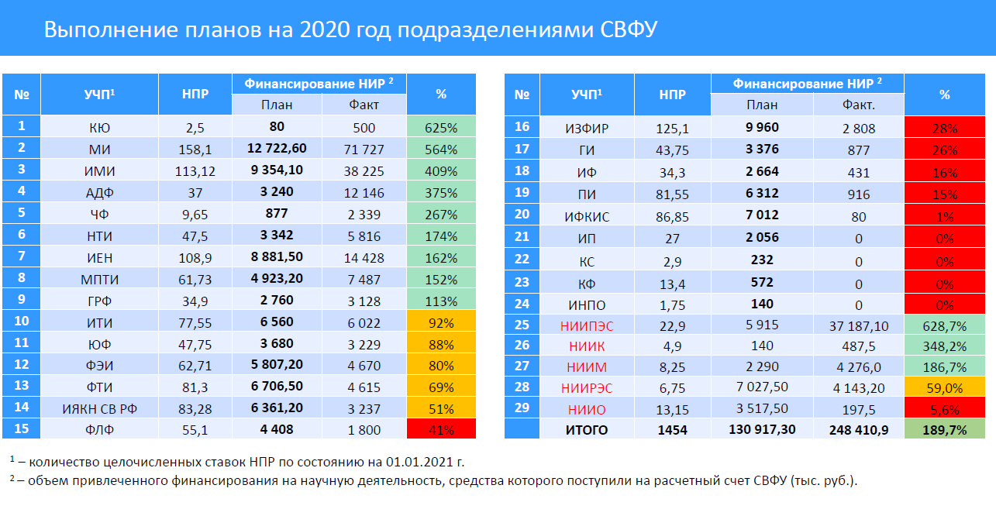

Slide 7
Выполнение КПЭ ИЗФИР
Подразделения | Кол-во публикаций в БД WoS, Scopus |  | Объем привлеченного финансирования
 | план | факт | план | факт
ИЗФИР (Q1 -2,2; Q2 – 1; Q3 -2; Q4 – 13,6) | 48 | 48 | 9996,464 | 3943
Кафедра «Английская филология» (1 статья – 2019, индекс. 2020) (2 – Q1, 2 - Q3, 5 –Q4) | 7 | 10,5 | 1430 | 517, 5
Кафедра «Восточные языки и страноведение» (4,3 – Q4) | 9 | 8 | 1500 | 1 515
Кафедра «Французская филология» (0,5 – Q1) | 3 | 4 | 598,491 | 1500
Кафедра «Немецкая филология» | 2 | 1,7 | 359,991 | 0
Кафедра «Перевод» (2 статьи – 2019, индекс. 2020) | 3 | 3 | 687,491 | 55.5
Кафедра «Международные исследования» (0,5 – Q1) | 1 | 3 | 262,491 | 355
Кафедра «КИЯ по ГС» (1 – Q2, 7,6 – Q4) | 10 | 12,5 | 2368 | 0
Кафедра «КИЯ по ТиЕС» (1 статья – 2019, индекс. 2020) (1-Q4) | 12 | 5,3 | 2650 | 0

Slide 8
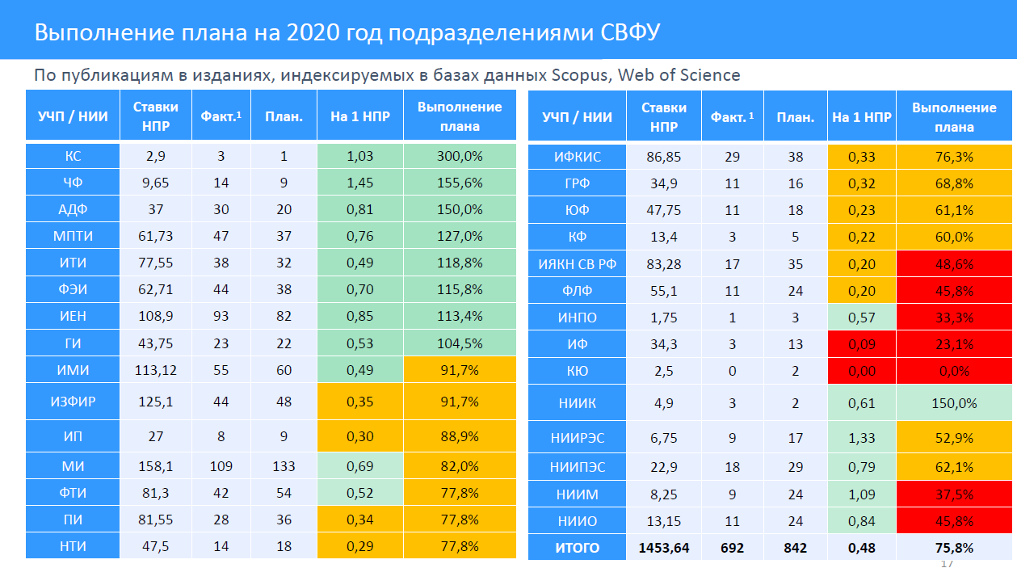

Slide 10
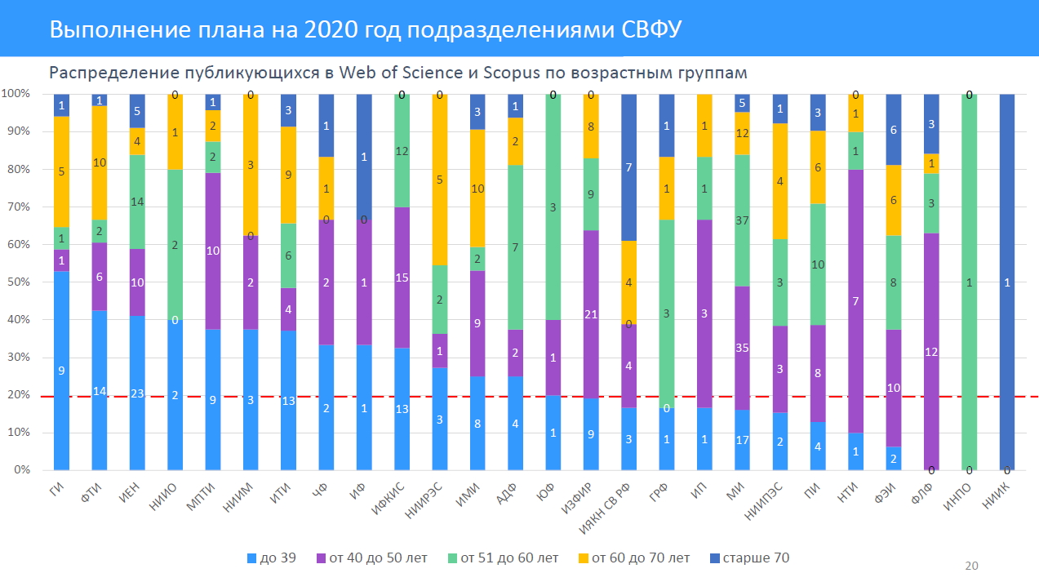

Slide 11
Основные достижения в 2020 году
Реализация 2 грантов РФФИ (грант РФФИ ЭИСИ Хохолова И.С., грант РФФИ Основной конкурс, рук.Руфова Е.С.)
Публикация 44 статей в научных журналах, индексируемых в базах Web of Science и Scopus (в том числе 4 статей в журналах Q1 и Q2).
Регистрация объектов интеллектуальной собственности – 17.

Slide 13
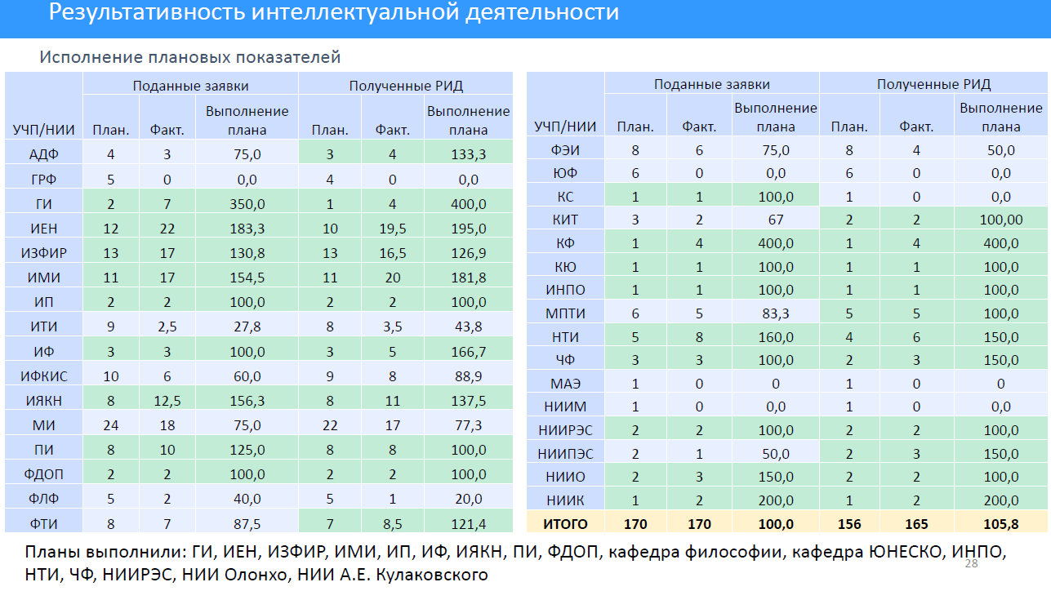

Slide 16
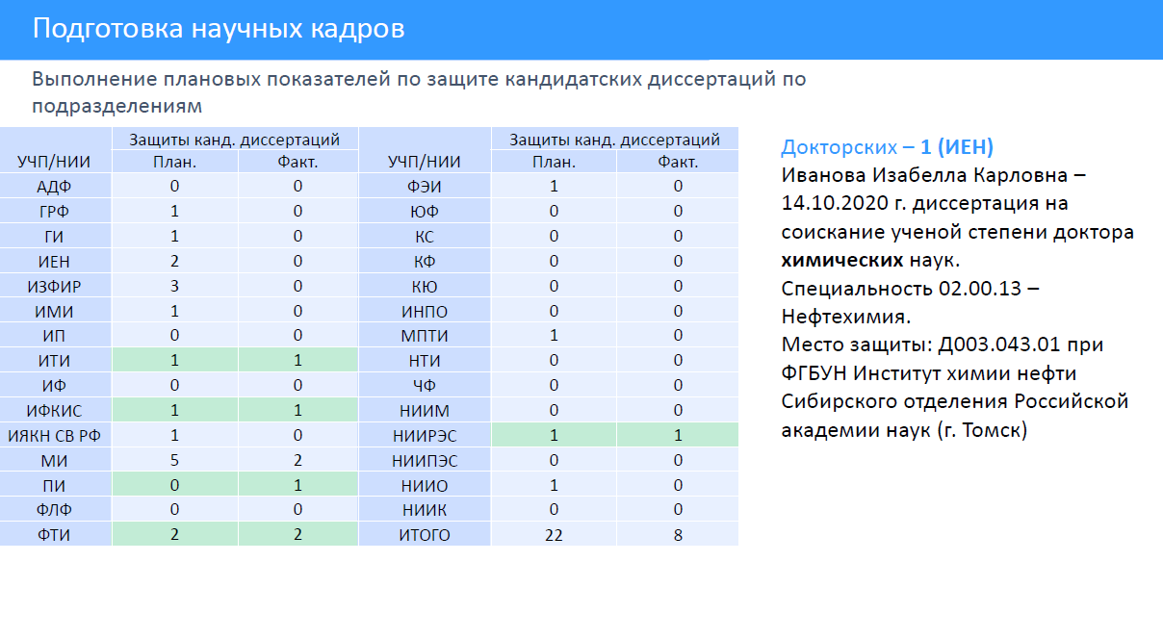

Slide 17
Публикационная активность кафедр ИЗФиР 2020
 |  |  | Остепененность 2018 год | План 2018 |  | Факт на 30 марта 2018 | План 2019 | Факт 2019 | План 2020 | Факт 2020
№ | Кафедра | Численность НПР на конец 2019 | Доктор/кандидат | Scopus WoS |  | Scopus WoS | Scopus WoS | Scopus WoS | Scopus WoS | Scopus WoS
17 | Всего | 133 | 7/58 | 53 / 7 |  | 24 | 42 | 32 | 48 | 44
 | КАФ | 18,55 | 0/9 | 8 +2 |  | 1 | 5 | 6 | 7 | 10,5
 | КВЯиС | 16,75 +1 п-и +0,9 пр.н. | 1/4 1проф-иссл/ 1 проф-наст | 8 +3 |  | 4 | 4 +2 | 4 | 9 | 8
 | КП | 8,75 | 2/3 | 4 |  | 6 | 3 | 1 | 3 | 3
 | КФФ | 6,5 +0,8 д-и | 1/5 1-доц.иссл | 4 +2 |  | 6 | 3 +2 | 7 | 3 | 4
 | КНФ | 5 | 1/1 | 2 |  | 2 | 2 | 0 | 2 | 1,7
 | КМИ | 4 | 0/3 | 2 |  | 1 | 2 | 2 | 1 | 3
 | КИЯ по ГС | 31,2+0,6 д-и | 0/15 | 13 |  | 1 | 8 +2 | 6 | 10 + 1 доц-исс | 12,5
 | КИЯ по ТиЕС | 35,3 | 0/17 | 12 |  | 9 | 8 | 6 | 12 | 5,3

Slide 18
План и факт финансирования НИР на 2019 и 2020 годы
КАФЕДРЫ | Количество штатов/ со степенью | План финансирования 2019 | Факт за 2019 | Количество штатов | План финансирования по корректирующему коэффициенту 2020 | Фактическое привлечение
Кафедра английской филологии | 18.50 / 10 | 1 480 000 | 0 | 17,5 | 1.480.000 | 257 500 (Дъяконова Е.С., Иконникова А.Н. 90 000 +112 500), Филиппова С.В. 55 500
Кафедра перевода | 9.50 /4 | 760 000 | 0 | 8,95 | 687491 | 0
Кафедра немецкой филологии | 5 /2 | 400 000 | 0 | 4,9 | 359991 | 0
Кафедра французской филологии | 6.8 /6 включая 0,8 доц-ис. | 600 000 | 800 000,0 РФФИ-ФДНЧ | 6,8 | 598 491 | 1 184 210 (доля из гранта Хохоловой И.С. 1,5 млн) 155 441 (Борисова И.З.)
Кафедра восточных языков и страноведения | 14.75 /7 +1 пр-ис. | 1 260 000 | 975 000,0 РФФИ | 17,75 | 1.500.000 | 487 500 ( доля гранта Руфовой Е.С. 975 000) 706 984 (Егорова К.Г.)
Кафедра международных исследований | 4.0 /3 | 320 000 | 0 | 4 | 262 491 | 355000
КИЯ по ТиЕС | 35.30 /13 | 2 824 000 | 0 | 32,6 | 2 650000 | 15750 (доля из проекта Парниковой Г.М. 31 700)
КИЯ по ГС | 31,20 /13 | 2 496 000 +80 000 | 350 000,0 + 91 900,0 | 28,8 | 2 368 000 | 0
Корякина А.А. | доц.-ис. |  |  | 0,9 доц.-иссл. | 90 000
ВСЕГО: | 127,75/ /57 | 27 810 000,0 | 2 216 900,0 |  | 9 960 000,0 | 2 807 886, 62
*средства, поступившие на счет СВФУ

Slide 19
Задачи на 2021 год
Добиться планового количества публикаций статей в изданиях наукометрических баз Scopus, Web of Science (минимальный показатель 73 статьи);
Начать публикации в журналах с квартилем Q1 Q2, в первую очередь, докторам наук и профессорам.
Активизировать участие ППС в международных и российских конкурсах НТП и грантов для привлечение финансирования (минимум 100 000 рублей на 1 ППС, 200 000 на 1 профессора). Привлекать студентов в финансируемые НИР (минимальный показатель 14 vky 000 рублей);
Повысить международное научное сотрудничество (организация совместных научных мероприятий, совместные научные публикации), инициировать подписание новых договоров;
Усилить контроль над выполнением индивидуальных планов аспирантами и повышением показателей защиты аспирантов в срок. Заслушать отчеты аспирантов и научных руководителей на Ученом Совете ИЗФиР.
Усилить контроль над выполнением эффективных контрактов ППС;
Кафедрам, не выполнившим ключевые показатели в течение двух лет, разработать план повышения НИР на 2021-2025 годы. Заслушать программы развития НИР данных кафедр на Ученом Совете ИЗФиР в 2021-2022 уч.году.

Slide 20
Спасибо за внимание!

